Slide 1
Sistema para selección de personal
Ruth Fernández Soto
Junior López Aguilar
Mariliz Valverde Porras

Slide 2
Descripción del sistema
Software que ayude a la elección de personal según la información de su experiencia y calificación de las pruebas de admisión.

Slide 3
MOCKUPS

Slide 4
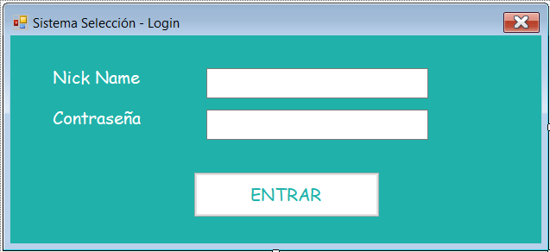
Login

Slide 5
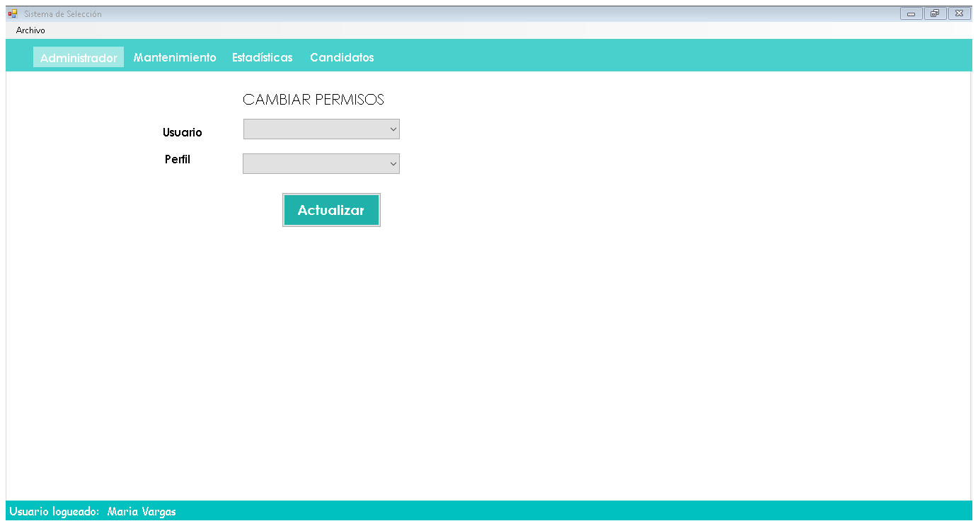
Administrador

Slide 6
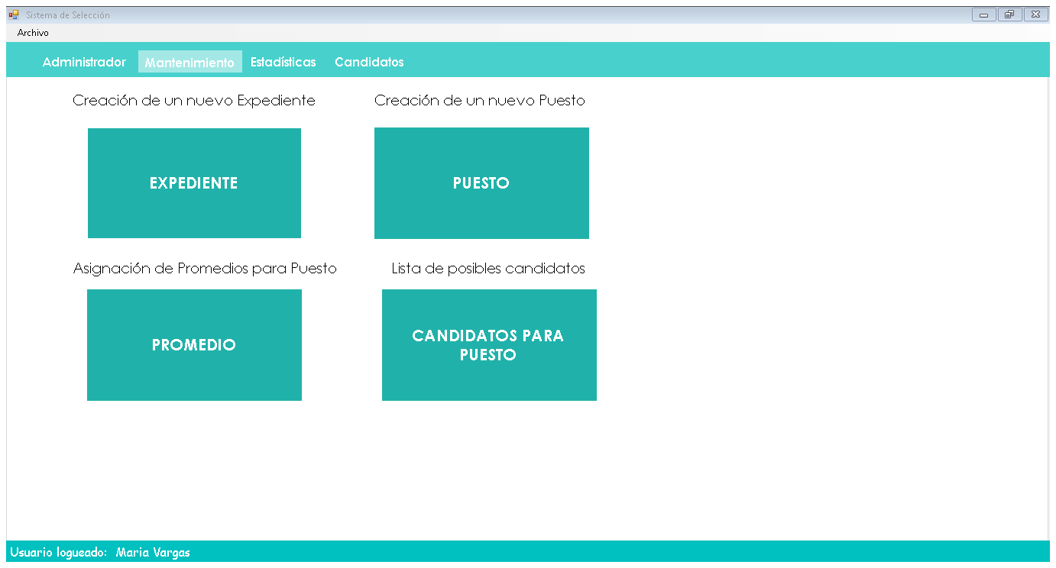
Mantenimiento

Slide 7
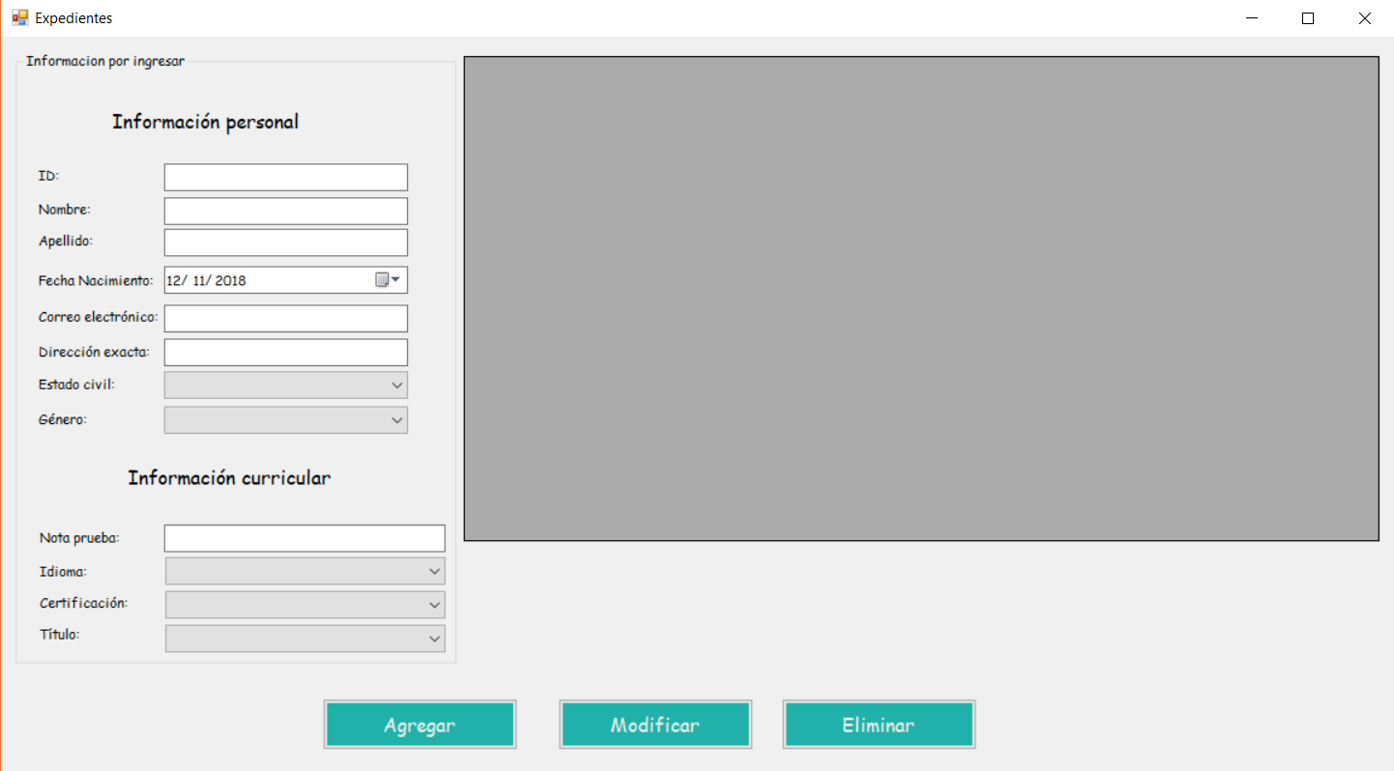
Registro de candidato
Área destinada para mostrar la información de los candidatos registrados

Slide 8
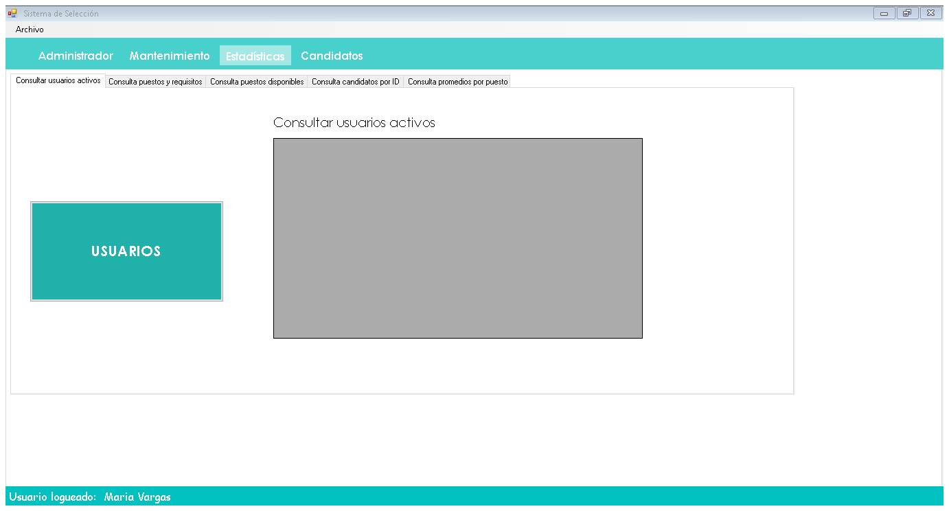
Estadístico

Slide 9
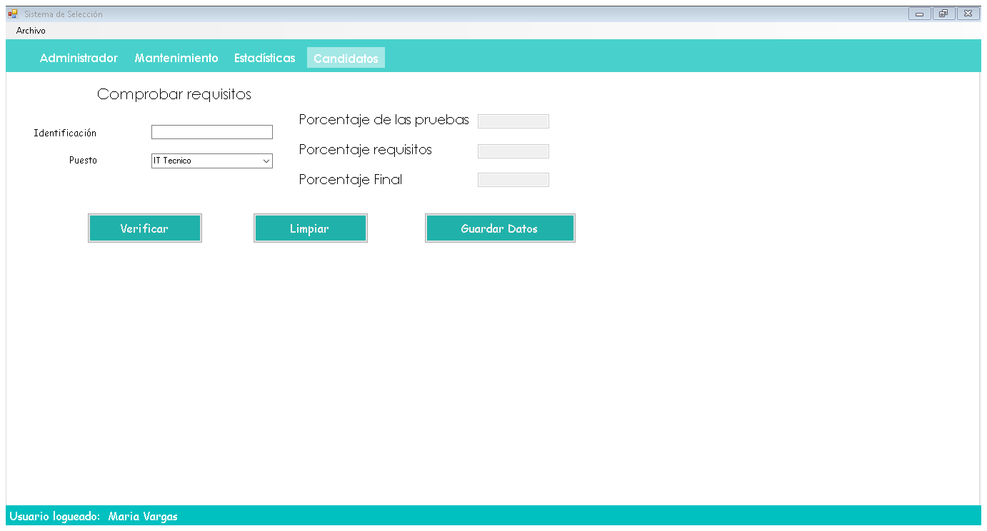
Candidato

Slide 10
Diseño de la Base de Datos

Slide 11
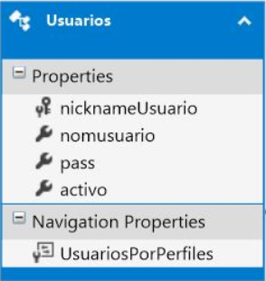
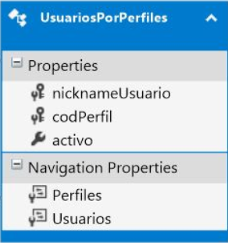
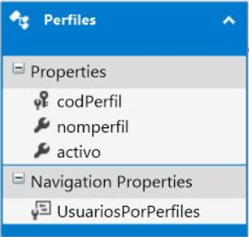
1
*
1
*

Slide 12
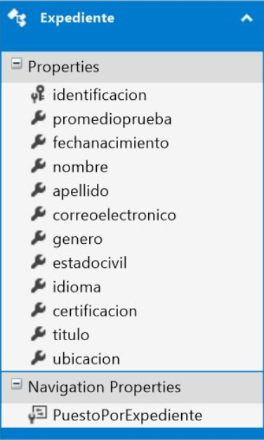
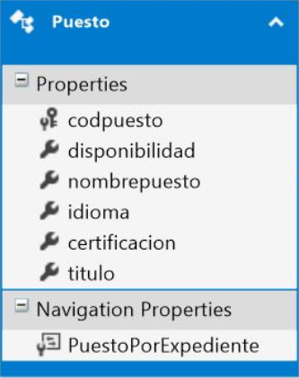
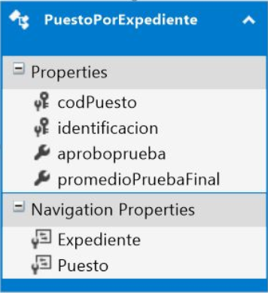
1
*
1
*

Slide 13
Experiencias

Slide 14
Demostración

